Slide 1


LA DETTE TECHNIQUE
Alexandre AUBERT – Wild Code School 11/2019

Slide 2



Automatisation
Accompagnement
Intégration continue
DevOps
Qualité
Méthodes
Agilité
Tests
Scrum
Cycle de développement
Formation
Alexandre AUBERT
Responsable tests et intégration continue
AT INTERNET
alexandre.aubert@atinternet.com
Digital Intelligence Solutions

Slide 3
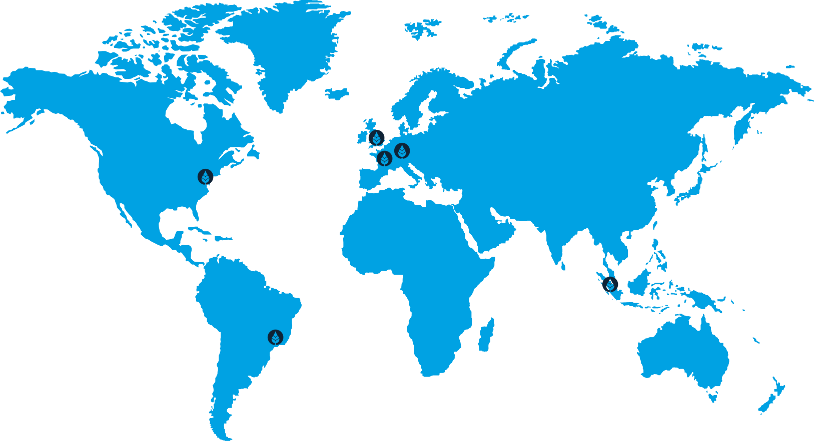

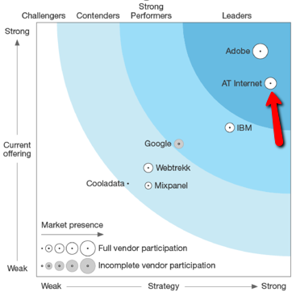

AT INTERNET
Digital Analytics solutions
Solution française d’analyse d’audience
Web, mobile
Respect/protection des données personnelles
Leader mondial de l’analyse de données
Forrester wave depuis 2009
250 employés dans 6 pays
30 000 sites et applications mesurés
200 milliards d’appels serveurs traités par mois
Environnement technologique
.Net / nodeJS / scala / go / java / python …
Jenkins / Gitlab / Kubernetes / Docker / Snowflake …

Slide 4
La dette technique
DEFINITION, IMPACT, COMMENT LA GERER ?

Slide 5
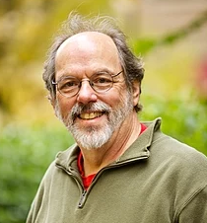
Le concept de « dette technique »
« […] quand on code au plus vite et de manière non optimale, on contracte une dette technique que l’on rembourse tout au long de la vie du projet sous forme de temps de développement de plus en plus long et de bugs de plus en plus fréquents. » (Wikipedia)
Ward Cunningham (1992)
Dette volontaire
Décision pour atteindre un objectif à court terme
Raccourcis de conception
Mises à jour repoussées
Accélérer le ROI pour un projet
Dette involontaire (pourriture logicielle)
Evolutions sans refactoring
Non évolution du modèle d’architecture
Mauvais refactoring
Manque de tests
Connaissance du code perdue avec le temps
Changements de personnes
…
Taux d’intérêt élevé
Doit être générée consciemment
Les devs doivent alerter si ce n’est pas le cas
Notes:
Informaticien / théoricien du développement logiciel
Fondateur du concept de wiki (1995) / de l’extreme programming

Slide 6

Lois de Lehman (extrait)
La modification continue (1974)
Les logiciels doivent être continuellement adaptés ou ils deviendront de moins en moins satisfaisants
La complexité croissante (1974)
Au fur et à mesure que le logiciel est modifié, il devient de plus en plus complexe à moins qu’un travail soit effectué pour réduire cette complexité
La conservation de familiarité (1978)
Les développeurs, commerciaux et utilisateurs du logiciel doivent conserver la maîtrise de son contenu afin de conserver un bon niveau de satisfaction des utilisateurs. Une croissance excessive réduit cette maîtrise et agit comme un frein à cette satisfaction. La vitesse moyenne de croissance doit rester la même tout au long de la vie d’un système.
La croissance continue (1991)
Le contenu fonctionnel d’un système doit continuellement être étendu pour maintenir la satisfaction des utilisateurs au cours du temps.
Diminution de qualité (1996)
La qualité du logiciel diminuera à moins que des mesures soient prises pour le maintenir et l’adapter continuellement à son environnement opérationnel.
Meir « Manny » Lehman
1925 – 2010
Notes:
directeur du département informatique de l’imperial college de londres
8 lois en tout

Slide 7
Complexité et entropie logicielle
Complexité logicielle
Obligatoire
Essentielle
directement liée au métier
nécessaire à l’usage du logiciel
Accidentelle
tout le reste
À minimiser au maximum
Entropie
Refactoring
accélère
ralentit
« Tendance naturelle d’un système à se désordonner »

Slide 8
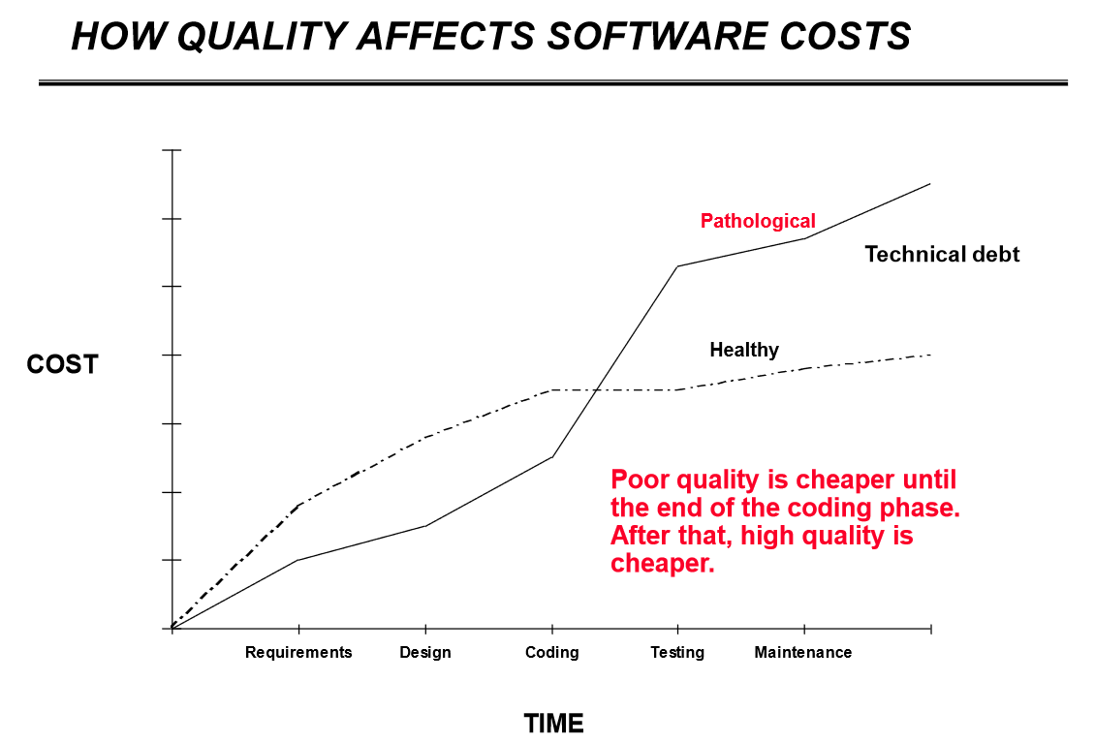
L’impact de la dette technique
Les clients
Bugs
Fonctionnalités manquantes dues à une faible productivité
Cela mène à un coût additionnel pour le support
Le marketing
Développements ralentis
Problèmes de qualité
Les équipes opérationnelles
Patchs fréquents
Les décideurs
De nombreux acteurs agacés
Mauvaise publicité due aux bugs
Retards ou problèmes de sécurité
Les développeurs
Livrer du travail de mauvaise qualité
Reprendre du code legacy de mauvaise qualité
Notes:
Graph : from Capers Jones
Économiste du développement logiciel (survey quality economics 2013)

Slide 9
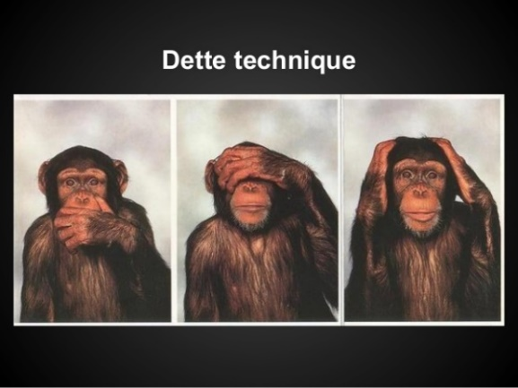

Comment traiter la dette technique ?
Besoin d’identifier la dette
Outils, analyse de code statique, indicateurs
Bonnes pratiques
à chaque intervention sur un bout de code, en résorber une partie
Intégrer la « qualité de code » dans la DoD
Découpler au maximum les parties d’un système pour pouvoir les
remplacer facilement lorsque leur qualité est trop dégradée
Efficace à long terme, impact continu
Tache récurrente
consacrer un effort régulier (1 à 2h par sprint)
Revues de code, inspections, relectures techniques
Collaboration entre membres de l’équipe
Journée « jardinage »
journée bloquée régulièrement (1x/mois par ex)
Peu plaisant à mettre en œuvre pour les développeurs

Slide 10
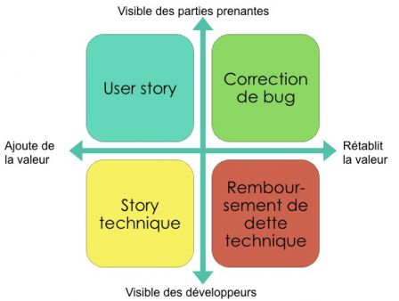
La dette technique dans le backlog ?
Intégrer la gestion de la dette dans les estimations
Fait partie de la valeur visible, livrée au client
Risque : relatif ralentissement des livraisons
Le buffer alloué (ex : 10% / sprint)
Refacto, amélioration des indicateurs de la dette, revues de code
Risque : pas de réelle définition des actions en amont
Créer des stories « techniques »
Concurrence avec les user stories
Risque : ne jamais les traiter
Dédier du temps au remboursement de la dette
Pas de valeur visible pour le client
Rattrapage de mauvaises pratiques
Risque : met le produit et ses évolutions en retard / perte de confiance du marketing/des clients

Slide 11
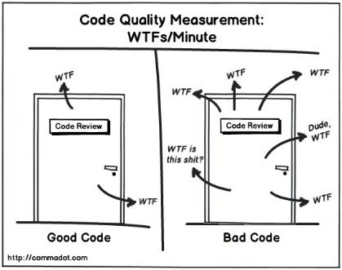
Indicateurs de présence de dette technique
Humains
« Le seul qui peut toucher ce code, c’est Bob ! »
« Si je touche ce code, je casse tout ! »
« il ne faut surtout pas mettre à jour cette lib ! »
Projet
Baisse de la vélocité des équipes, à conditions équivalentes
Stress important lors des livraisons
Nbre de bugs détectés sur les versions successives du produit
Coût d’ajout d’une fonctionnalité > gain généré par la fonctionnalité
Coût de maintenance > gain généré par l’application
Code
Nombreux code smells
Nbre important de TODO/FIXME dans le code
Complexité cyclomatique importante des fonctions
Faible couverture des tests (unitaires/système)

Slide 12
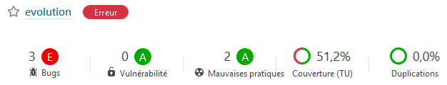
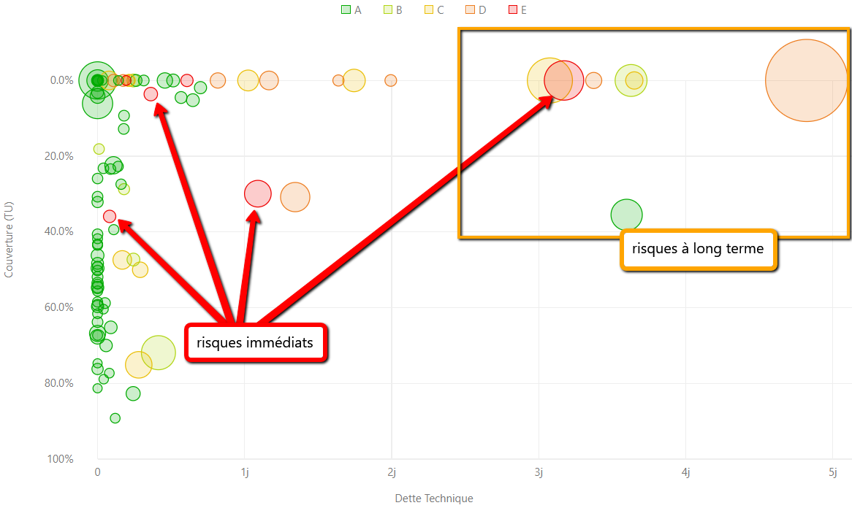
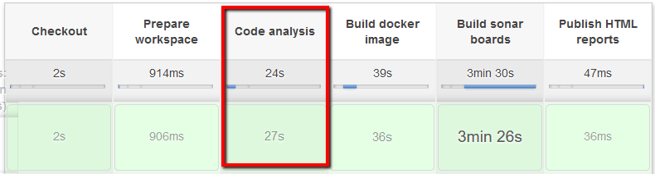
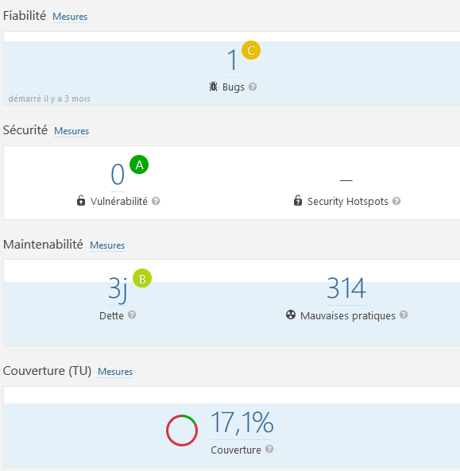
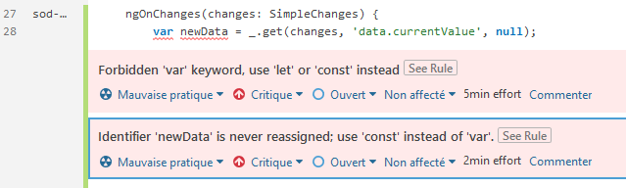
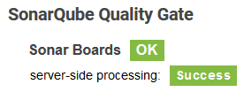
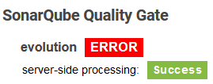
L’analyse de code statique avec SonarQube
Analyse du code
Détection des codes smells/bugs / vulnérabilités
Estimations de la dette
Alertes automatiques
Badges
Barrières qualité
Analyses globales
Risque
Maintenabilité
Fiabilité
Sécurité

Slide 13
Le découplage
« ou comment remplacer facilement les éléments à trop forte entropie »
Composant 1
Composant 2
Composant 3
Composant 4
Composant 5
Composant 6
Composant 7
Composant 8
Des composants vieillissants (lois de Lehman)
Trop forte entropie
Code instable : legacy
Une architecture correctement découplée…
Une couverture de tests métier suffisante…
permettent :
Le refactoring
Le remplacement complet de composants (changement de techno, modernisation…)
Risque : tenter de découpler mais en conservant de la dépendance technique entre composants : le découpage
Remplacement
Composant 1
Composant 2
Composant 3
Composant 4
Composant 5
Composant 6
Composant 7
Composant 8
Refactoring
Remplacement

Slide 14
Et votre dette technique, vous en faites quoi ?
Comment la mesurez-vous ?
Mettez en place des indicateurs pour la visualiser
Quelles actions menez-vous pour la contenir ?
Pratiquez un refactoring permanent pour la maîtriser
Votre architecture de code est-elle compatible ?
Découplez vos modules pour pouvoir faire évoluer votre système

Slide 15

Quality is an investment

